Slide 1
Estatística: Aplicação ao Sensoriamento Remoto SER 204 - ANO 2024 Análise de Regressão
Camilo Daleles Rennó
camilo.renno@inpe.br
http://www.dpi.inpe.br/~camilo/estatistica/

Slide 2
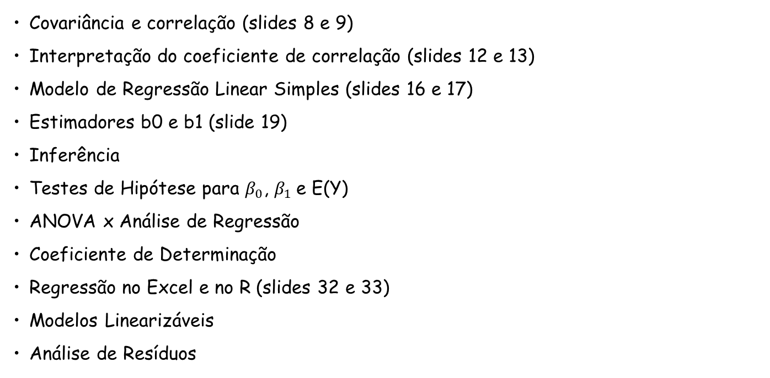
Roteiro
Covariância e correlação (slides 8 e 9)
Interpretação do coeficiente de correlação (slides 12 e 13)
Modelo de Regressão Linear Simples (slides 16 e 17)
Estimadores b0 e b1 (slide 19)
Inferência
Testes de Hipótese para $β_{0}$, $β_{1}$e E(Y)
ANOVA x Análise de Regressão
Coeficiente de Determinação
Regressão no Excel e no R (slides 32 e 33)
Modelos Linearizáveis
Análise de Resíduos

